Slide 1
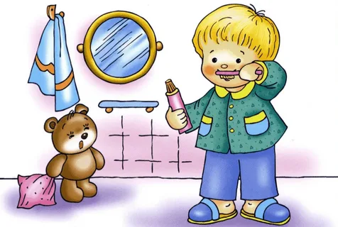
Государственное бюджетное учреждение города Москвы Центр содействия семейному воспитанию «Центральный» Департамента труда и социальной защиты населения города Москвы (ул. Вешняковская , д.27А)
Педагогический проект:
«Маленькие чистюли»
Выполнила воспитатель группы №7 «Гномики»:
Ларина Светлана Борисовна
Москва 2024

Slide 2
Паспорт проекта
Вид проекта: познавательно-игровой
Продолжительность проекта: долгосрочный
Срок проведения: с 01.09.2023г по 31.05.2024г.
Участники проекта: Дети группы №7 «Гномики»
Возраст воспитанников: третий год жизни.

Slide 3
АКТУАЛЬНОСТЬ
Общеизвестно, что здоровье человека закладывается в детстве. Организм ребенка очень пластичен, он гораздо чувствительнее к воздействиям внешней среды, чем организм взрослого; и от того, каковы эти воздействия - благоприятные или нет, зависит, как сложится его здоровье. Большое значение для охраны и укрепления здоровья детей принадлежит культурногигиеническим навыкам(КГН)Именно в дошкольном возрасте очень важно воспитать у ребенка привычку к чистоте, аккуратности, порядку. В эти годы дети могут освоить все основные культурно-гигиенические навыки, научиться понимать их важность, легко, быстро и правильно их выполнять. В младшем дошкольном возрасте дети начинают проявлять самостоятельность в самообслуживании. Интерес, внимание ребенка к бытовым действиям, дают возможность взрослым быстро научить ребенка определенной последовательности операций, из которых складывается каждое действие, приемам, которые помогают выполнять задание быстро и с удовольствием. Если это время будет упущено, то неправильные действия автоматизируются, ребенок привыкает к неряшливости, небрежности. Таким образом, проблема формирования культурно-гигиенических навыков у детей младшего дошкольного возраста является одной из самых актуальных. Поэтому насколько правильно спланированы и организованны действия педагога и родителей , будет зависеть результат по укреплению физического и психического здоровья детей

Slide 4
Цель проекта: Формирование культурно-гигиенических навыков и навыков самообслуживания у детей раннего возраста через различные виды детской деятельности.
Задачи:
Образовательные:
Формировать у детей раннего возраста культурно - гигиенические навыки и навыки самообслуживания;
Развивающие:
Развивать у детей игровые умения (отражать в игре процессы - умывания, одевания, приёма пищи, подбирать предметы необходимые в игре для сюжета);
Развивать речь, память, внимание;
Обогащать развивающую предметно-пространственную среду группы;
Воспитательные:
Воспитывать у детей желание выглядеть чистыми, аккуратными и опрятными;
Создать благоприятную обстановку и условия для формирования культурно – гигиенических навыков у детей раннего возраста;
Создать атмосферу психологического комфорта и предупреждения утомления детей;

Slide 5
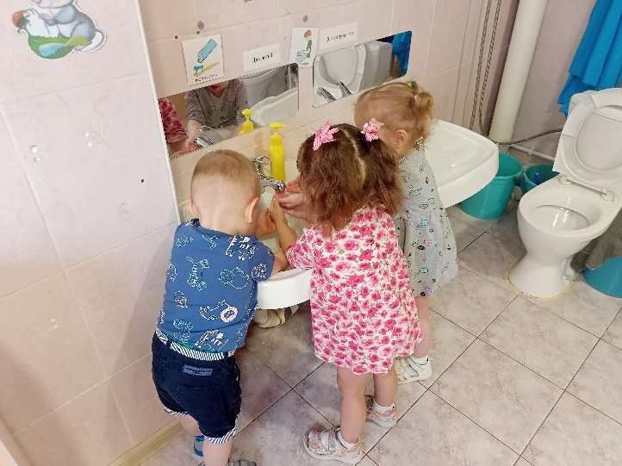
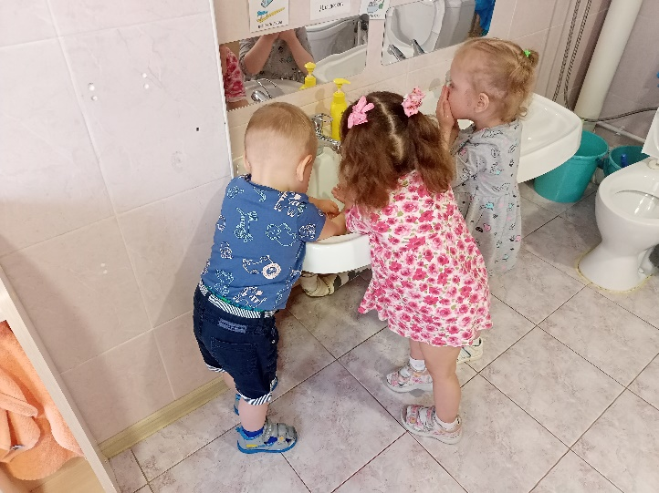
Учить детей под контролем взрослого, а затем самостоятельно мыть руки по мере загрязнения и перед едой, насухо вытирать лицо и руки личным полотенцем;
Формировать умение с помощью взрослого приводить себя в порядок.

Slide 6
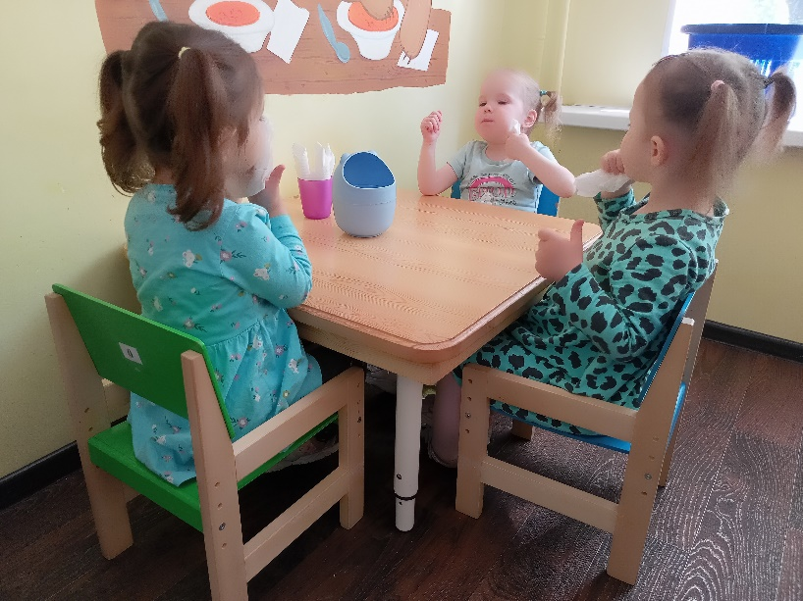
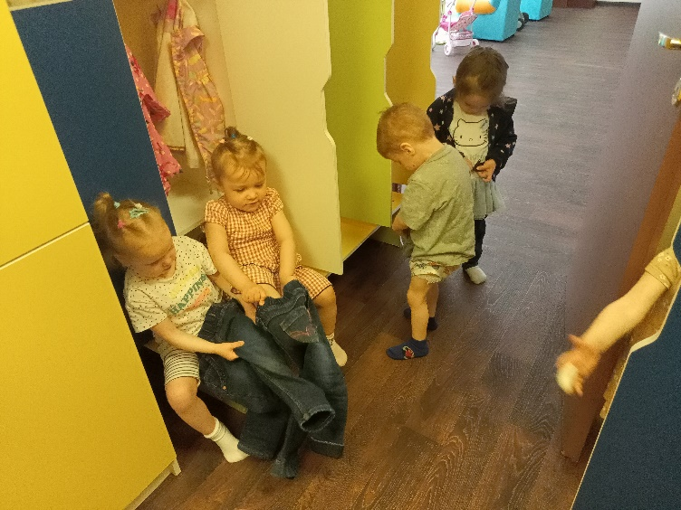
Формировать навык пользования индивидуальными предметами(расчёска, носовой платок) ;
Обучать детей порядку одевания и раздевания;

Slide 7
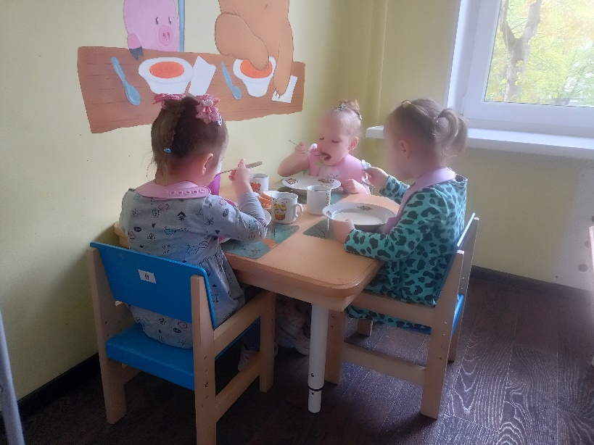
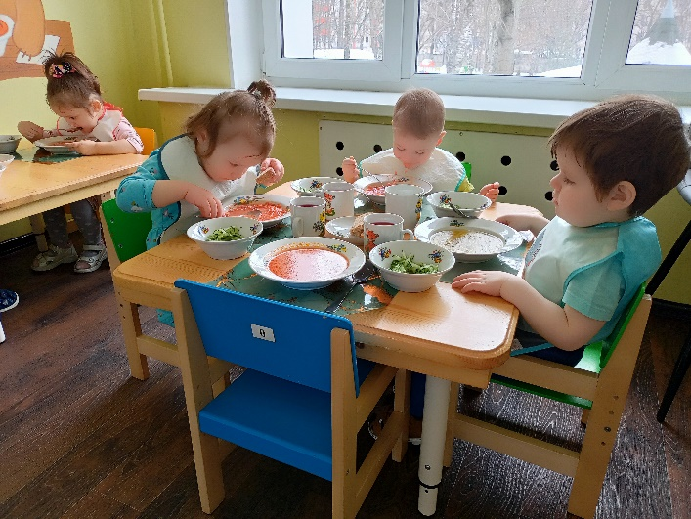
пользоваться правильно столовой и чайной ложкой, салфеткой;
аккуратно кушать, не крошить хлеб, пережевывать пищу с закрытым ртом;
не разговаривать за столом, не разговаривать с полным ртом;
благодарить взрослых после еды.

Slide 8
Схема реализации проекта
1
Чтение художественной литературы
2
Беседа
3
Дидактические игры
4
Подвижные игры
5
Пальчиковые игры
6
Игровые ситуации
7
Продуктивные виды деятельности

Slide 9
Этапы работы:
Подготовительный этап:
1
Формулировка цели и задач проекта. Составление плана мероприятий по организации детской деятельности.
2
Изучение психолого-педагогической литературы по формированию культурно-гигиенических навыков у детей раннего возраста.
Подбор художественной литературы для чтения и разучивания с детьми по теме проекта: сказки, рассказы, потешки, загадки, стихи, пословицы; атрибуты для сюжетно-ролевых игр и игровых ситуаций; алгоритм умывания, одевания).
3
Создание предметно-развивающей среды: подбор атрибутов для сюжетно-ролевых игр и игровых ситуаций; алгоритм умывания, одевания; обновление предметов личной гигиены.
5
7
Пополнение картотеки потешек, дидактических и словесных игр.

Slide 10
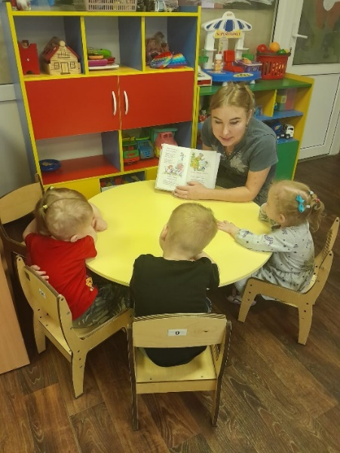
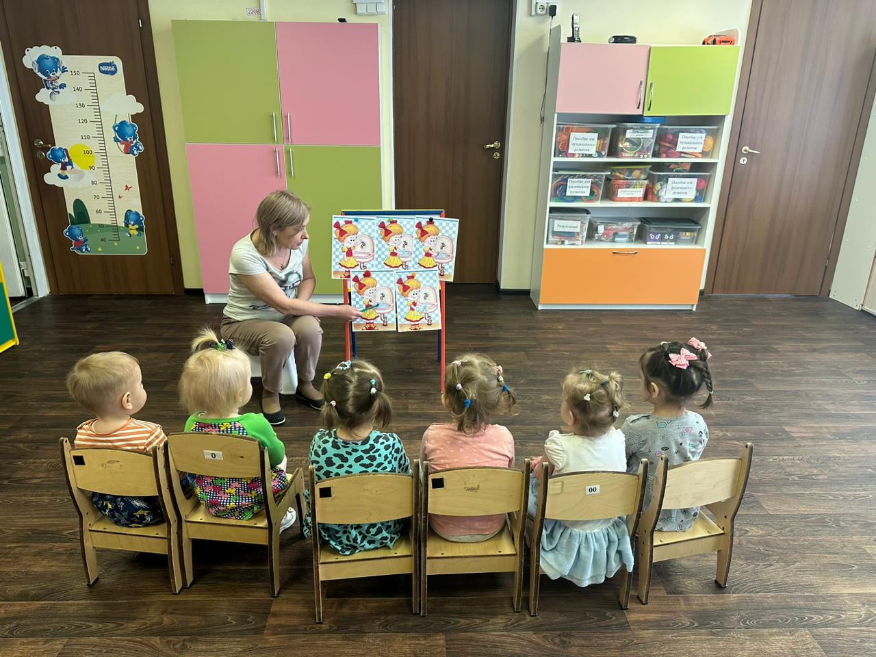
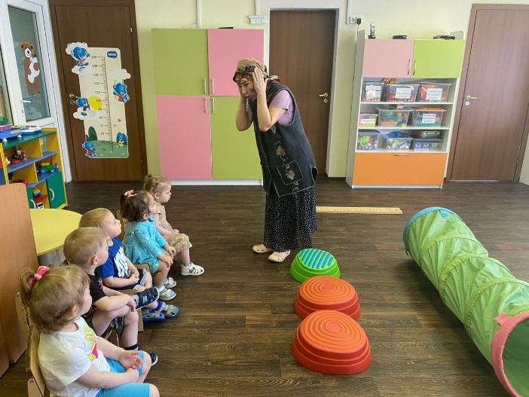
Основной этап
Беседы
«С утра до вечера»
«Как правильно мыть руки мылом»
«Если ты забыл умыться»

Slide 11
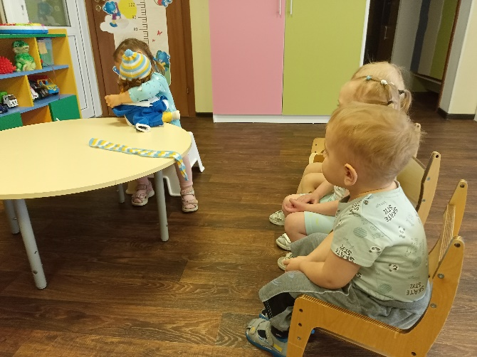
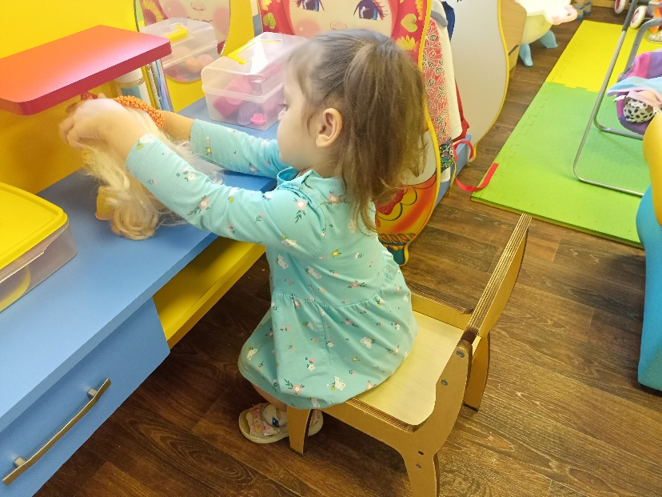
Игровые ситуации
«Собери Катю на прогулку»
«Делаем прическу»
«Купание куклы»

Slide 12
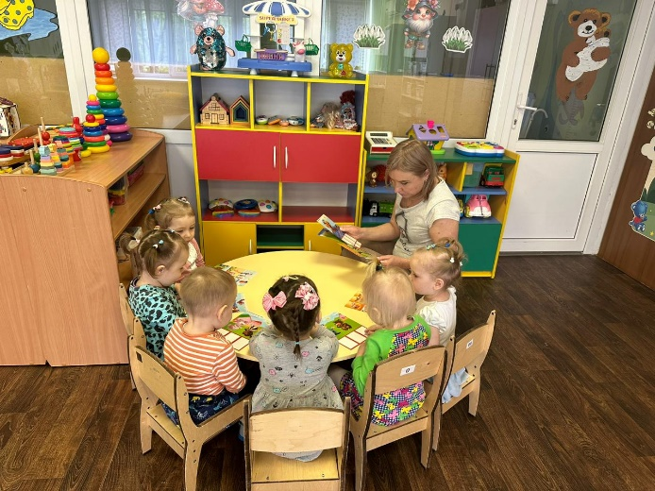
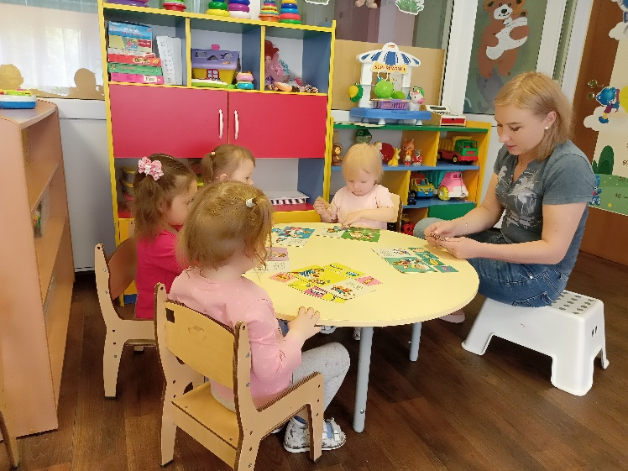
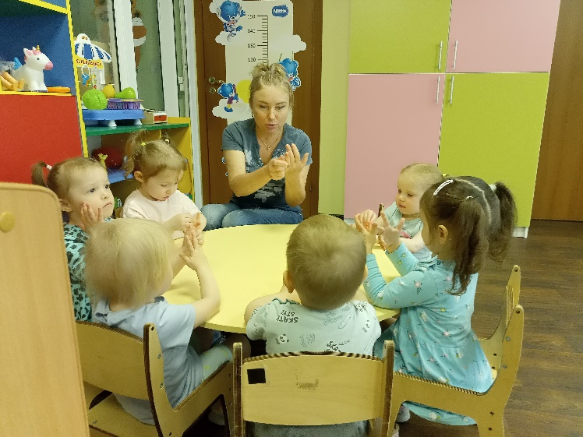
Дидактические, подвижные, пальчиковые игры
«Разложи картинки по порядку»
«Что нужно кукле?»
«Льется чистая водица»

Slide 13
Заключительный этап
1
Анализ и обобщение результатов, полученных в ходе реализации проекта
2
Выставка детских работ
3
Презентация проекта

Slide 14
СПАСИБО ЗА ВНИМАНИЕ!!!

